Slide 1
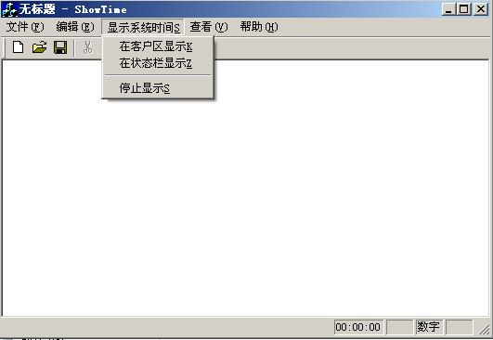
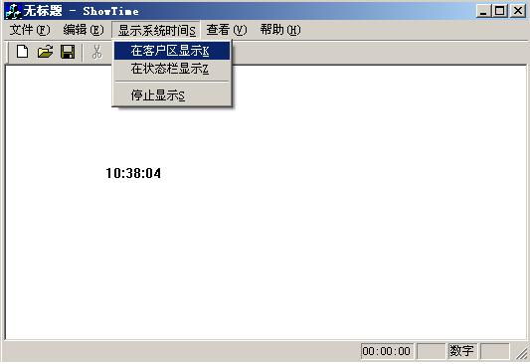
综合练习
建立一个工程ShowTime，并在其中建立一个【显示系统时间】的主菜单。其下拉菜单包括【在客户区显示】、【在状态栏显示】、【停止显示】菜单项和分割线。程序运行时，在客户区（即窗体）中无显示，状态栏中显示“00：00：00”。单击【在客户区显示】菜单项，当前系统时间显示在客户区中。如下图所示。

